Slide 1
Исследование и разработка метода пространственной регистрации изображений
Ушаков Константин ФИТм-222
Руководитель: доц., канд. физ.-мат. наук Канева О.Н.

Slide 2
Регистрация изображений
Пространственная – совмещение в пространстве. Примеры:
Фотоснимки с разных ракурсов объекта
Фотоснимки разных типов (КТ, МРТ) объекта
Временная – совмещение изображений одной и той же сцены но сделанных в разное время. Примеры:
Фотоснимки объекта в разное время суток с одного ракурса
Парные фотоснимки, сделанные практически мгновенно
Мультисъемка

Slide 3
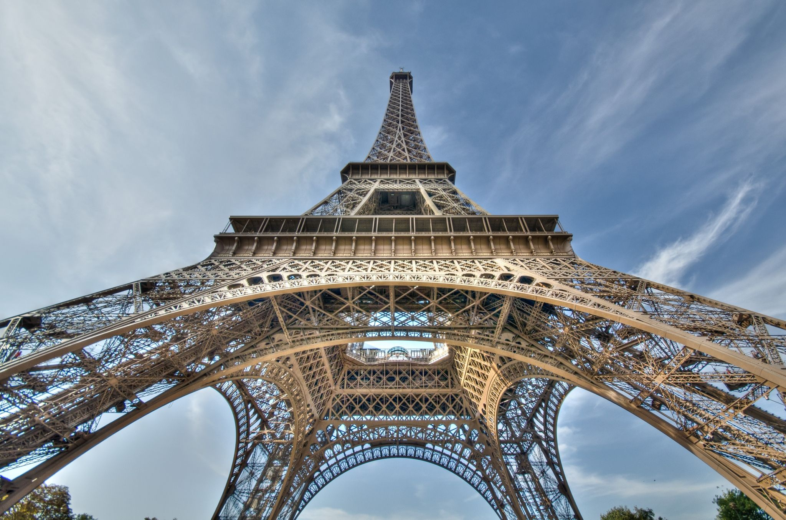
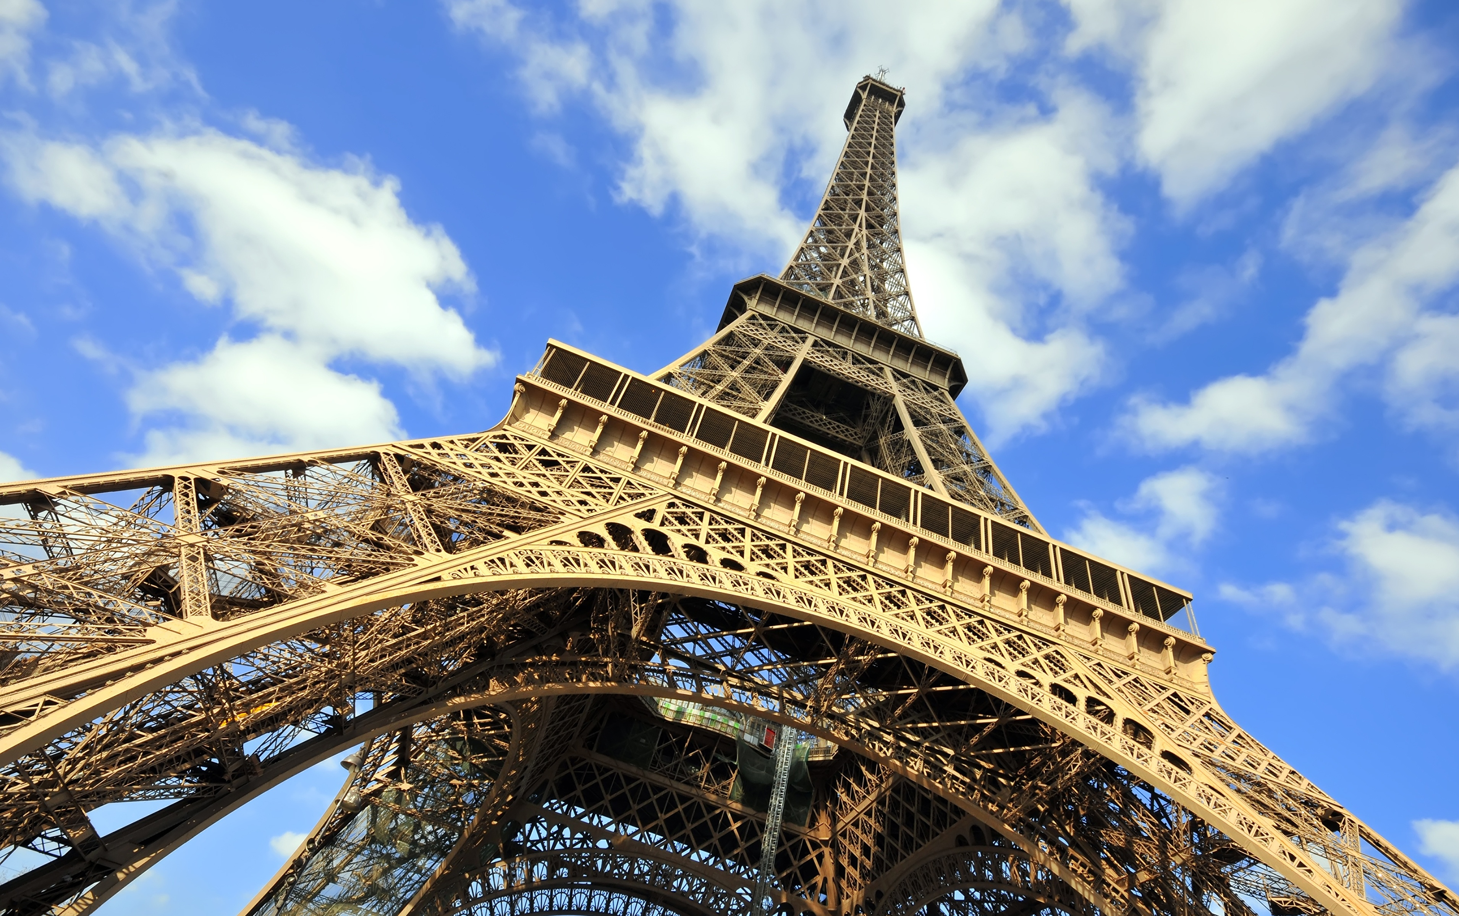
Пример исходных данных
Исходное изображение – к нему применяются преобразования перспективы
Целевое изображение – фиксируется

Slide 4
Концепция решения
Алгоритм пространственной регистрации изображений помечен оранжевым

Slide 5
Этап предобработки изображений
Переводим в черно-белую палитру
Используем методы выделения границ (оператор Кэнни) с некоторым коэффициентом k
$$I_{j_{Canny}}=C\left(I_{j}\right)$$
$$I_{j_{res}}=kI_{j_{Canny}}+\left(1−k\right)I_{j}$$

Slide 6
Пример применения оператора Кэнни

Slide 7
Преимущества оператора Кэнни
Хорошее выделение границ (сигнал/шум)
Хорошая локализация (точность)
Единственность отклика на одну границу

Slide 8
Этап поиска ключевых точек
SIFT (Масштабно-инвариантная трансформация признаков) - это алгоритм для обнаружения, описания и сопоставления локальных объектов на изображениях
SURF (Ускоренные и надежные признаки)
ORB (Основана на алгоритмах FAST, BRIEF)
AKAZE (Основана на алгоритме KAZE)

Slide 9
Этап совмещения признаков
BFMatcher (Brute-Force Matching) – используется при сопоставлении объектов и используется для сопоставления объектов на одном изображении с другим изображением
FLANN based matcher (Быстрая библиотека для аппроксимации ближайших соседей)
Лучше в условиях больших наборов данных, чем BFMatcher

Slide 10
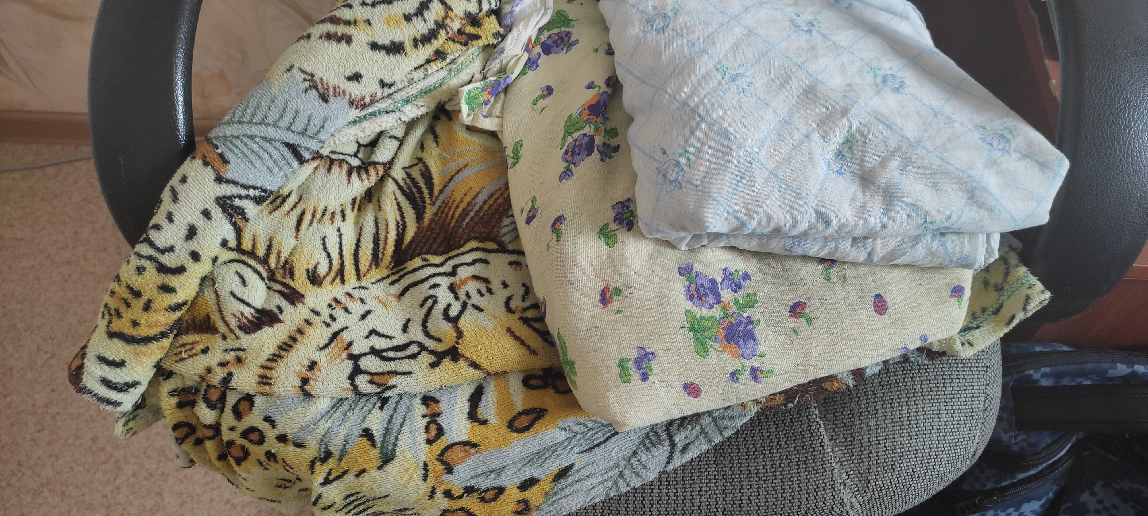
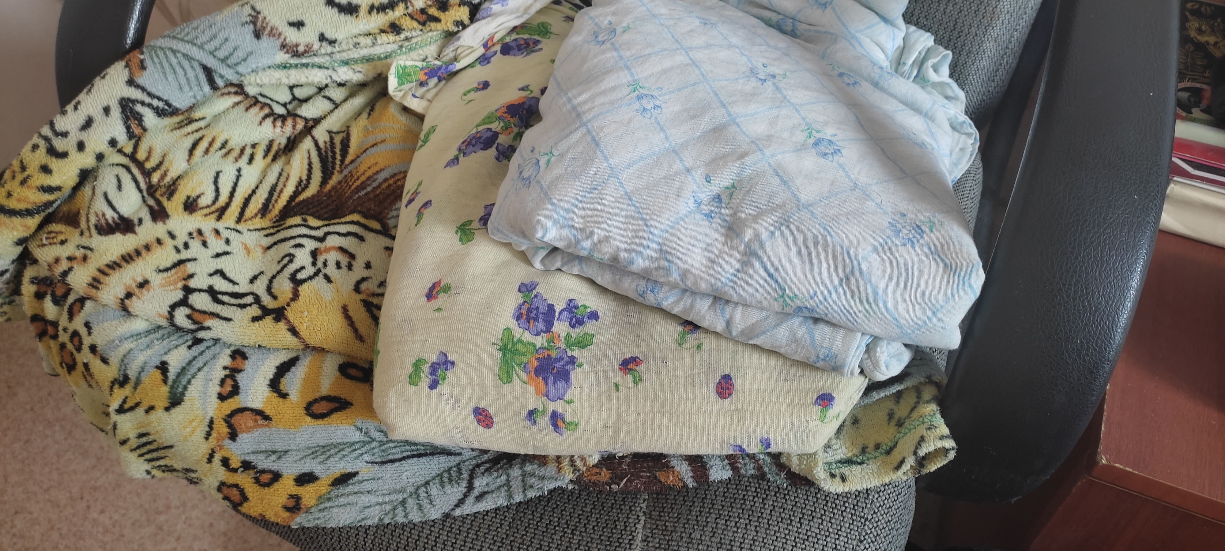
Результаты
Исходное изображение
Целевое изображение

Slide 11
Метрики
k | RMSE | Number of good matches
0 | 0.01602 | 3310
0.05 | 0.01669 | 2795
0.1 | 0.01403 | 1796
0.15 | 0.017126 | 1317
0.2 | 0.01461 | 777
0.25 | 0.01626 | 543
0.5 | 0.01507 | 98
1 | 0.02615 | 73

Slide 12
Дальнейшее использование
Наложение изображений друг на друга
Слияние изображений
Анализ данных со спутника
Использование в картах

Slide 13
Используемые источники
1. Lowe D. Distinctive Image Features from Scale-Invariant Keypoints. // International Journal of Computer Vision, 2004. P. 28.
2. Bay H., Tuytelaars T., Luc V. SURF: Speed Up Robust Features // Computer Vision-ECCV 2006. 26 July 2006. P. 15.
3. Rublee E., Rabaud V., Konolige K., [etc.] ORB: an efficient alternative to SIFT or SURF // Proceedings of the IEEE International Conference on Computer Vision. 01 November 2011. P. 2564–2571.
4. Fernandez P. Fast Explicit Diffusion for Accelerated Features in Nonlinear Scale Spaces // Proceedings of the British Machine Vision Conference. BMVA Press, 09 September 2013. P. 11.

Slide 14
Используемые источники
5. Vijayan V., Pushpalatha K. FLANN Based Matching with SIFT Descriptors for Drowsy Features Extraction // Fifth International Conference on Image Information Processing (ICIIP). 01 November 2019. P. 600–605
6. Canny J. A Computational Approach to Edge Detection. // Transactions on Pattern Analysis and Machine Intelligence. Vol. PAMI-8, No. 6. November 1986. P. 20.

Slide 15
Спасибо за внимание

Slide 16
Преимущества SIFT
Главными преимуществами метода SIFT являются:
Локальность: Признаки устойчивы перекрытию и беспорядку (без предварительной сегментации)
Уникальность: Индивидуальные признаки могут быть сопоставлены с большой базой данных объектов
Количество: Множество признаков может быть сгенерировано даже для небольших объектов
Эффективность: Близкое к реальному времени
Расширяемость: Может быть легко расширен до широкого спектра различных типов признаков, каждый из которых повышает надежность алгоритма

Slide 17
BFMatcher
Функция BFMatcher() используется при сопоставлении объектов и используется для сопоставления объектов на одном изображении с другим изображением. BFMatcher относится к методу сопоставления методом грубой силы, который является вычислением расстояния, используемым для сопоставления дескриптора одного объекта из первого набора с каждым из других объектов во втором наборе. Затем возвращается ближайшее значение.
Для каждого дескриптора в первом наборе этот сопоставитель находит ближайший дескриптор во втором наборе, пробуя каждый из них. Это средство сопоставления дескрипторов поддерживает маскировку допустимых совпадений наборов дескрипторов. Итак, чтобы реализовать эту функцию, наша цель состоит в том, чтобы найти наиболее близкий дескриптор из набора признаков одного изображения к набору признаков другого изображения.

Slide 18
Оператор Кэнни
1. Сглаживание. Фильтр, хорошо приближающий к первой производной Гауссианы $σ=1.4$:
$B=\frac{1}{159}\left(\begin{matrix}2 & 4 & \begin{matrix}5 & 4 & 2\end{matrix} \\ 4 & 9 & \begin{matrix}12 & 9 & 4\end{matrix} \\ \begin{matrix}5 \\ 4 \\ 2\end{matrix} & \begin{matrix}12 \\ 9 \\ 4\end{matrix} & \begin{matrix}15 & 12 & 5 \\ 12 & 9 & 4 \\ 5 & 4 & 2\end{matrix}\end{matrix}\right)∗A$
2. Поиск градиентов
3. Подавление максимумов
4. Двойная пороговая фильтрация
5. Трассировка области неоднозначности

Slide 19
Операторы выделения границ
Методы первого порядка:
Оператор Собеля
Оператор Кэнни
Другие градиентные методы
Методы второго порядка:
Оператор Марра-Хилдрет

